Slide 1



Интеллектуальные конкурсы
2018 – 2019 уч.г.

Slide 2

Стоимость участия – 150 рублей за каждый конкурс
Заявки принимаются до начала времени проведения!!!
Все участники получают сертификаты участия, определяются победители и призеры.
Предлагаются конкурсы всероссийского и международного уровня

Slide 3
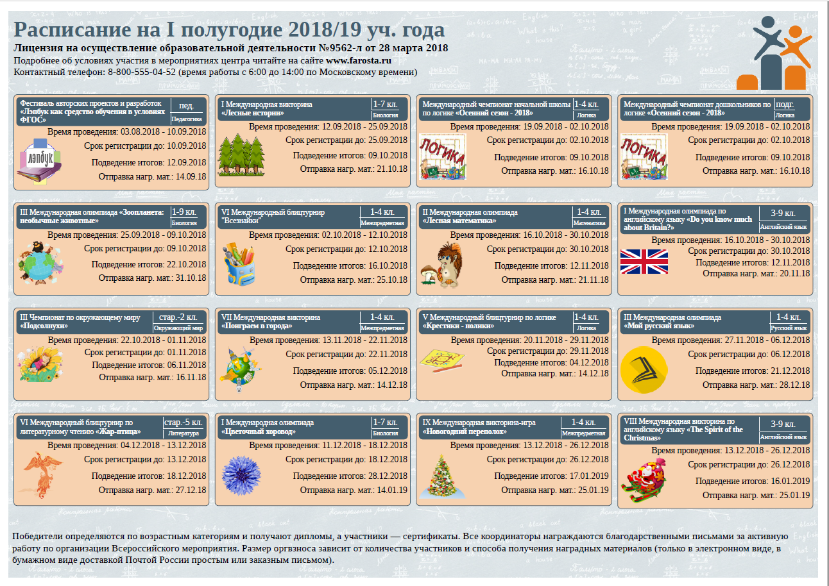

Slide 4

Стоимость участия – 70 рублей за каждый предмет
Заявки принимаются до 28 сентября (осенняя сессия)
Все участники получают сертификаты участия, определяются победители и призеры.
Уровень - международный

Slide 5
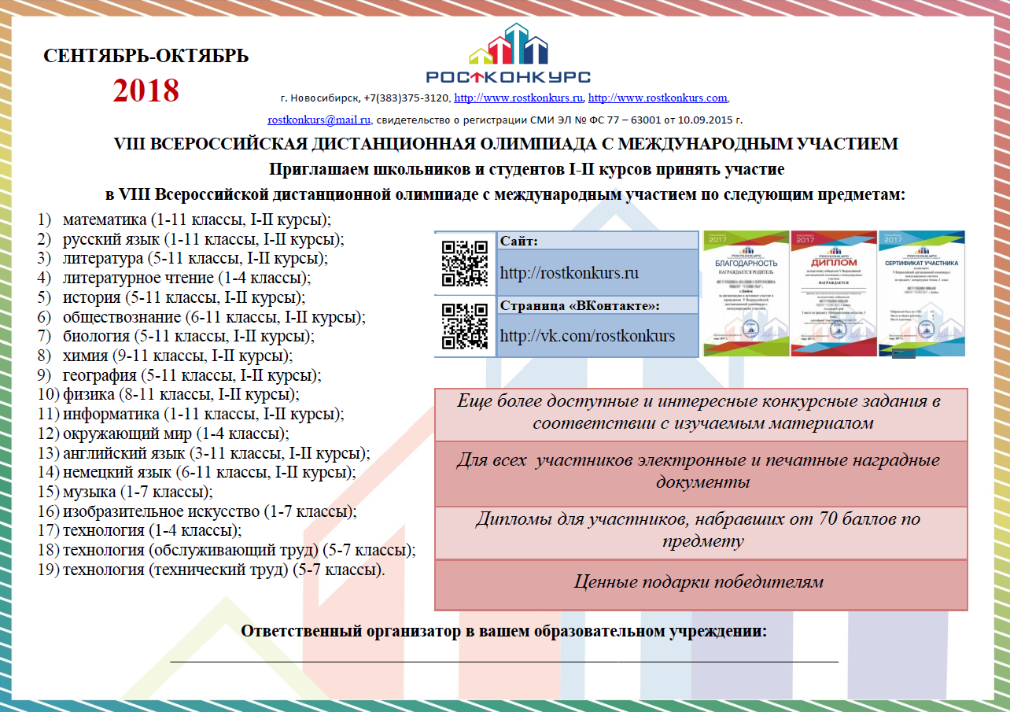

Slide 6
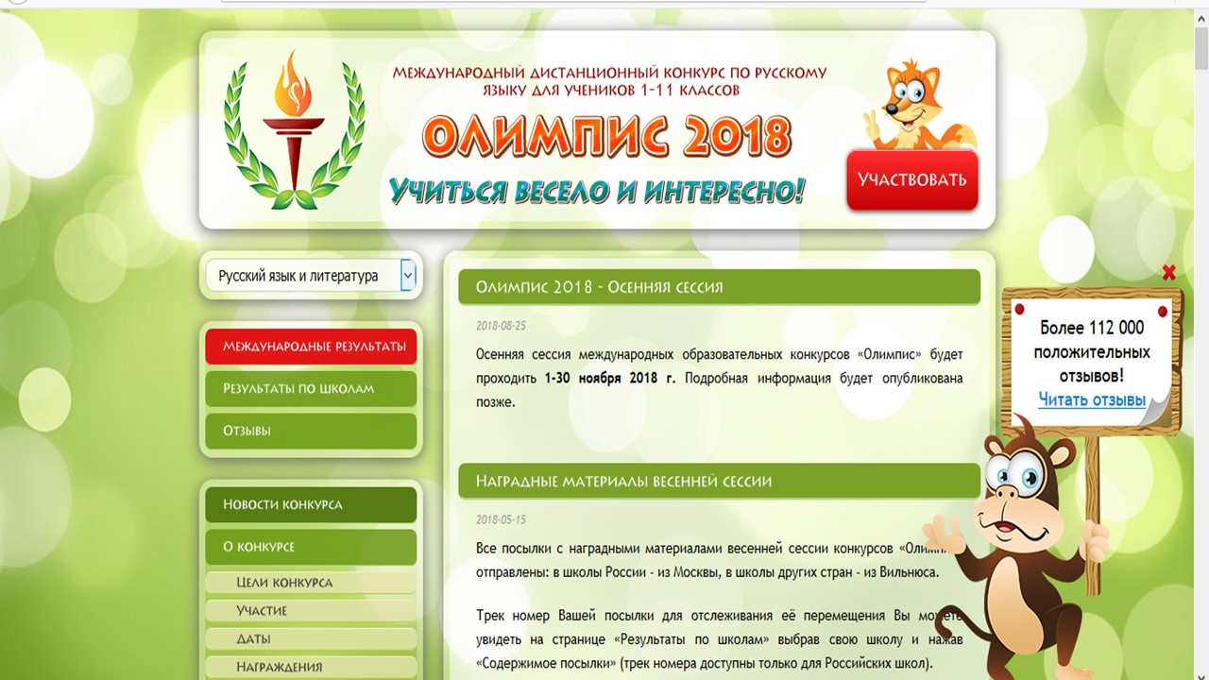

Стоимость участия – 150 руб. за все предметы
Заявки принимаются до 26 октября (осенняя сессия)
Все участники получают сертификаты участия, определяются победители и призеры по каждому предмету.
Уровень - международный

Slide 7






2 – 10 класс
Международный
Региональный
2 – 11 класс
5 – 11 класс
Стоимость участия составляет
70 рублей
Всероссийский
2 – 11 класс
1 – 11 класс
1-4 класс
Международный

Slide 8


Стоимость участия составляет
90 рублей
за каждый предмет
Все участники получают сертификаты, региональные победители - дипломы
Уровень - международный

Slide 9

Стоимость участия составляет
90 рублей
за каждый предмет
Все участники получают сертификаты, региональные победители - дипломы
Уровень - международный
1 серия : биология, психология, обществознание
2 серия : математика , химия, окружающий мир
3 серия: география, история, литература
4 серия: русский язык, английский язык, информатика
5 серия: «Старт», физика, правоведение

